Slide 1
Формы и методы работы по экологическому воспитанию в ДОУ
Подготовила : воспитатель I квалификационной категории Корнеева Валентина Анатольевна

Slide 2
В процессе ознакомления детей с природой в детском саду используются разнообразные методы:
Наглядные
( наблюдение,
рассматривание картин,
демонстрация
диа – кинофильмов)
Практические
( игровой метод,
труд, элементарные опыты),
Словесные
( рассказ воспитателя,
чтение художественного произведения, беседы).

Slide 3
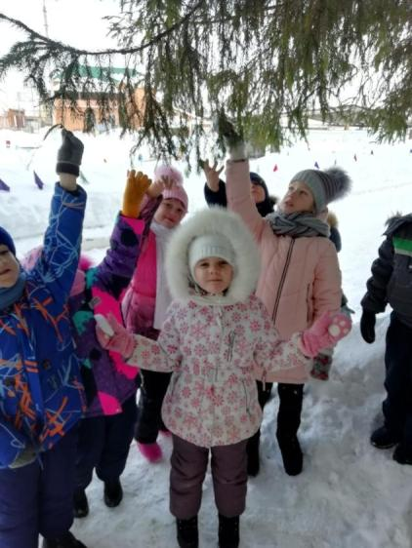
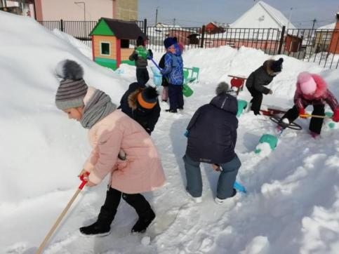
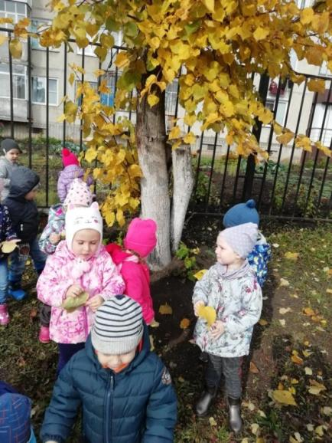
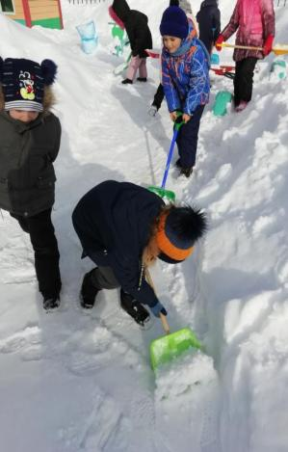
Наглядные методы Наблюдения

Slide 4
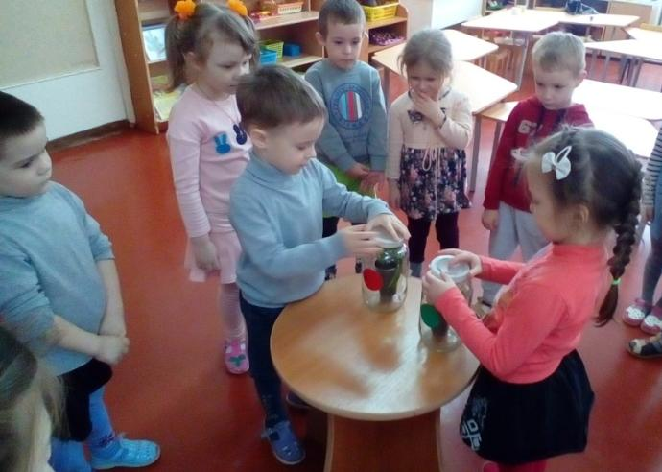
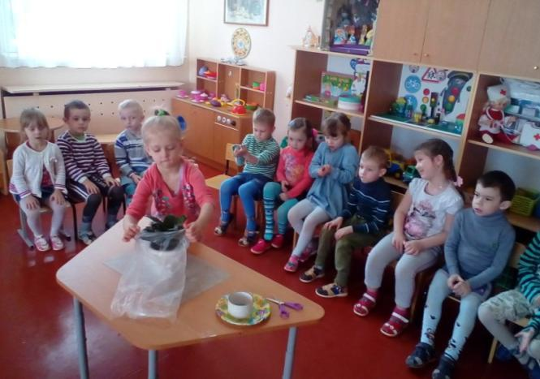
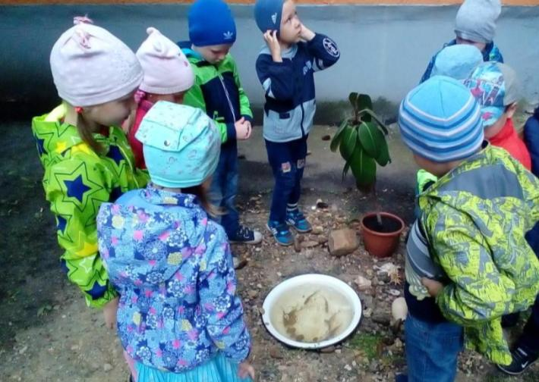
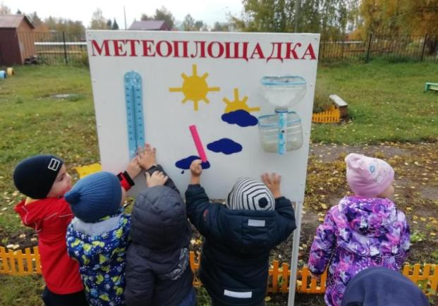

Slide 5
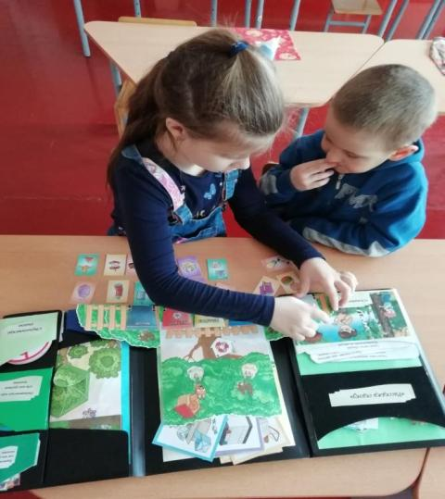
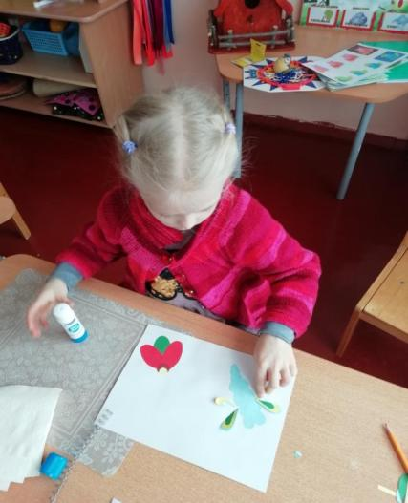
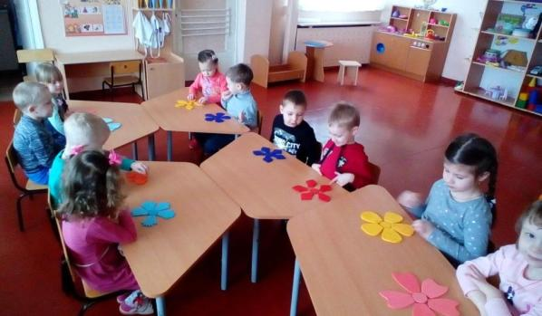
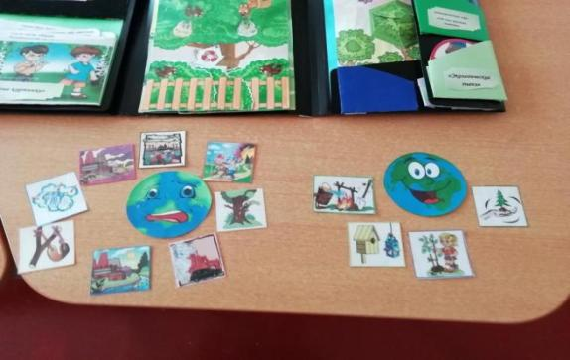
Практические методы

Slide 6
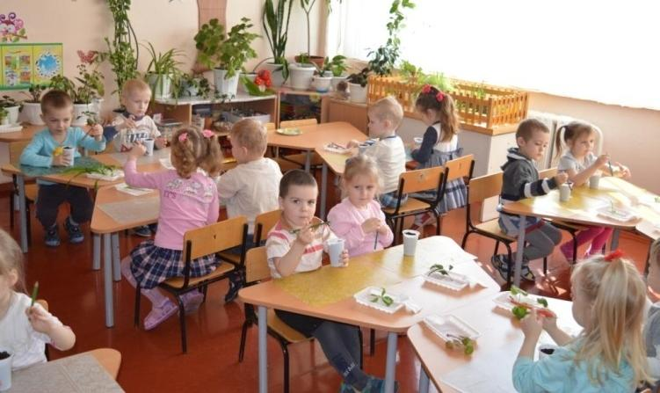
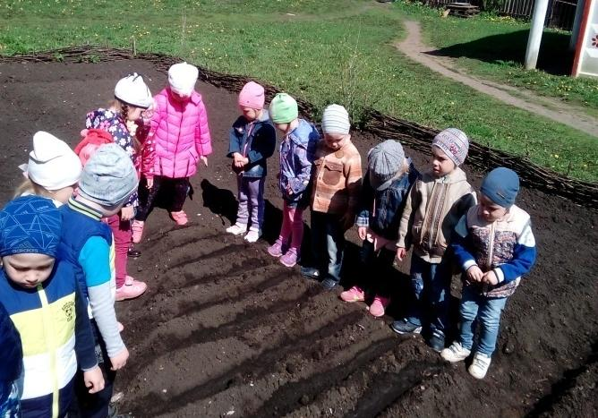
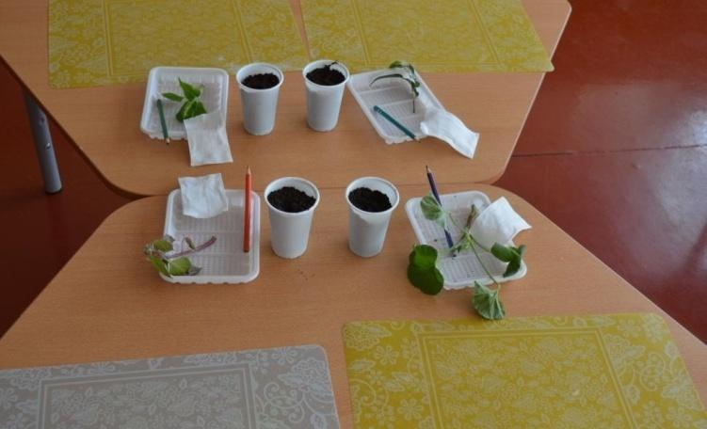
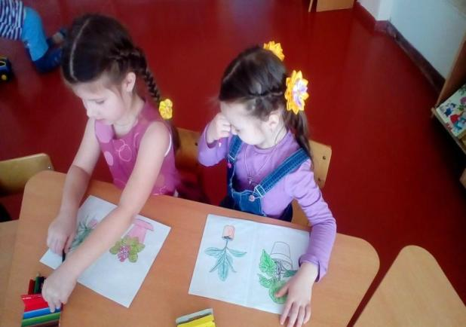

Slide 7
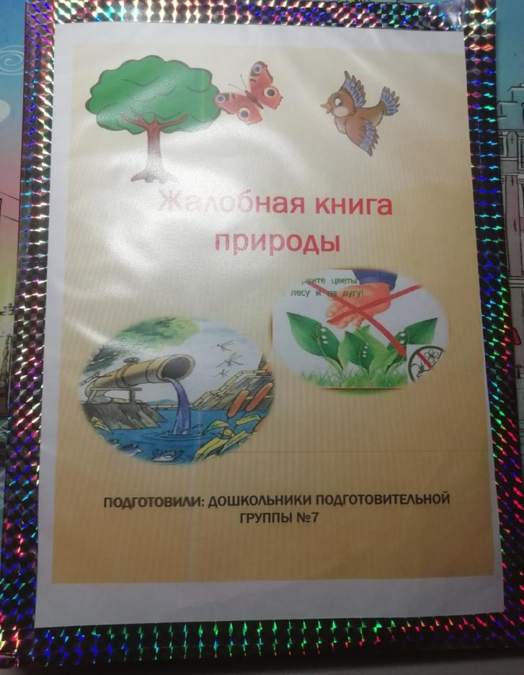
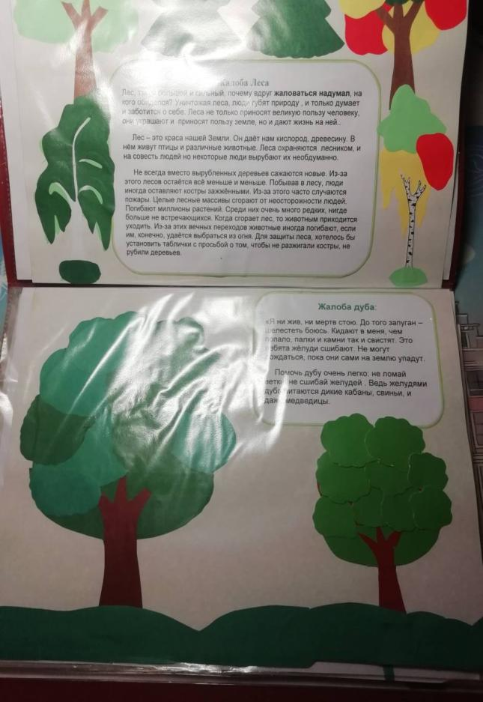

Slide 8
Формы ознакомления с природой.
Ознакомление детей с природой осуществляется в разнообразных формах: на занятиях, экскурсиях, в повседневной жизни( в труде, наблюдениях, играх на участке и в уголке природы).

